Slide 1


지역사업관리종합시스템(RITIS)
RITIS 사용법(과제수행 시)
성과입력·관리
고용실적
매출실적
성과현황

Slide 2



RITIS 사용방법
1. 성과입력·관리
1
관련규정 : 공통운영요령 제43조(사업 종료 후의 활용보고 및 평가)
① 주관기관의 장은 별도 서식에 의한 성과활용현황보고서를 과제가 종료된 해의 다음해부터 5년간 매년 2월말까지 전담기관(관리기관)에 제출하여야 한다. (중략) 다만, 장관은 사업별 특성 및 미래창조과학부의 국가연구개발사업 성과 조사, 분석 및 평가 일정에 따라 제출기간 및 제출 마감일을 조정할 수 있으며… (후략)
② 실시기관은 사업수행성과의 활용현황을 5년간 매년 주관기관의 장에게 보고하여 제1항에 따른 성과활용현황보고서를 작성할 수 있도록 협조하여야 한다.
⑥ 장비전문기관은 장비에 대하여 제1항에서 제4항을 준용하여 사업 종료 후 장비활용보고 및 평가를 실시할 수 있다.
⑦ 전담기관의 장은 제5항의 성과분석을 위하여 필요할 경우 현장실태조사 및 지역사업수혜자를 대상으로 고객만족도 조사를 실시할 수 있다.
※ 지역사업 핵심 주요성과 : 고용, 매출(사업화매출)
※ 성과조사 시점 별 조사 항목
- 수행기간 내(회계연도 기준) : 고용실적, 매출실적, 조분평
- 성과활용기간 : 성과활용현황보고서, 조분평
ㆍ 성과활용기간 : 최종평가 후 일정기간 동안 완료과제의 수행결과 활용현황, 파급효과 등에 대한 조사·분석 및 평가를 실시하는 기간
ㆍ 총 수행기간 : 협약에서 정한 사업 시작일로부터 사업 종료일까지의 사업수행 전체기간
ㆍ 사업기간 : 총 수행기간에 성과활용기간을 합한 기간
Notes:
안정성- 노후화된 시스템 개선 운영안정성 및 서비스 신뢰도 제고
성능개선 – 정보통신공사 실적신고기간 피크타임시 처리대기시간 최소환(5초 이내), 향후 서비스 사용자 증가에 대한 시스템 처리능력 향상.
서비스개선 – 장애 없는 서비스를 위한 시스템 이중화 구성
문서처리 효율성 제고 – 정부기관과의 전자문서 유통체계 구축 및 문서처리 전과정을 전자문서화

Slide 3
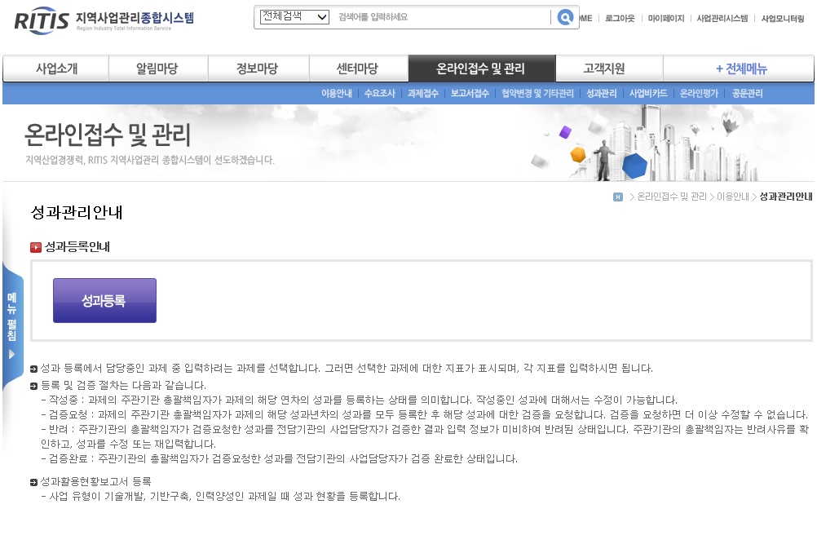
1. 성과입력·관리
RITIS 사용방법

Slide 4
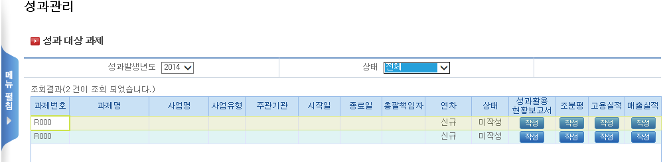
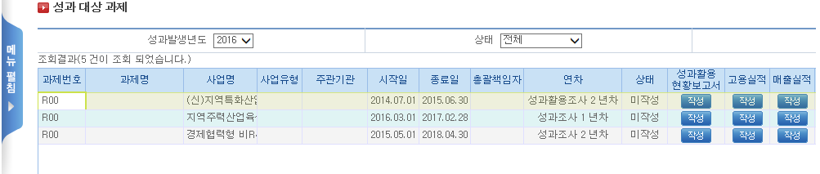
[참고] RITIS 성과관리 (메뉴)변화
RITIS 사용방법
2016년 성과조사(2015년 발생성과)부터
조분평 메뉴가 성과활용현황보고로 통합

Slide 5
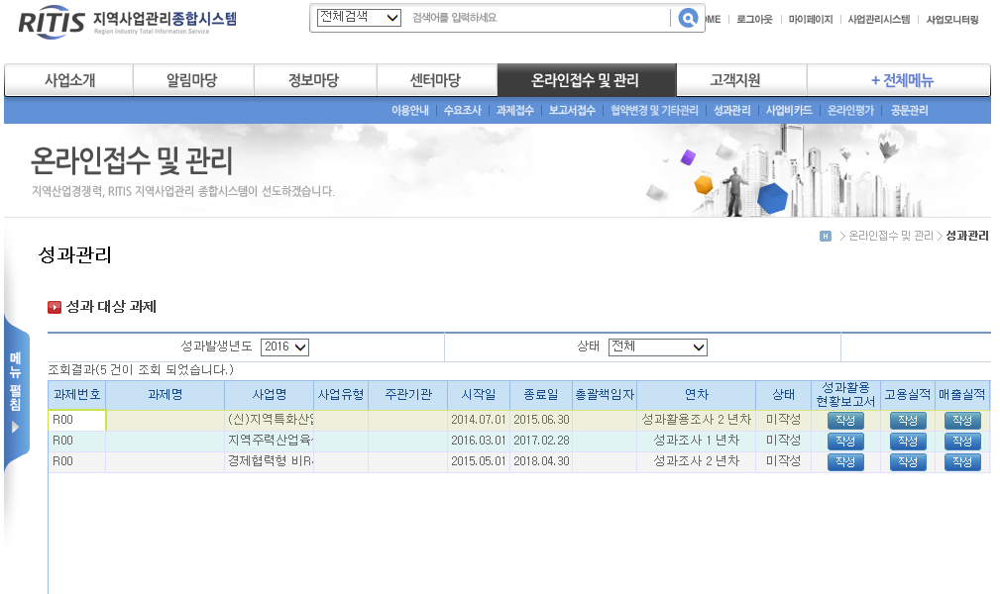
1. 성과입력·관리
RITIS 사용방법

Slide 6
2. 고용실적
RITIS 사용방법

Slide 7
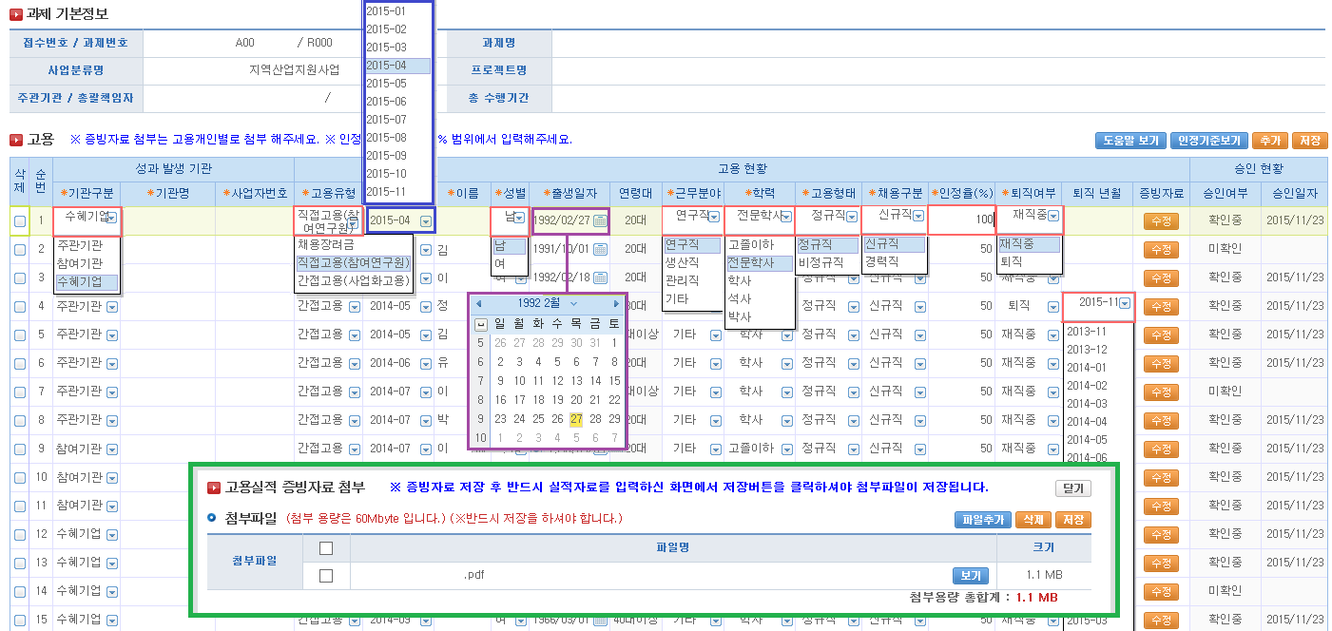
2. 고용실적
RITIS 사용방법

Slide 8
RITIS 사용방법
2. 고용실적
지역사업 신규고용 성과 조사 기준
조사개요
- 조사주기 : 매분기 익월 1일~15일
- 대상과제 : 해당연도 수행과제(신규·계속·종료) 및 성과활용조사 대상 과제
조사내용 및 기준
○ (직접고용) 과제 수행기관(주관, 참여)의 참여연구원으로 해당연도 인건비(현금, 현물)가 지급된 신규고용
* RITIS 상 해당연도 참여연구원 정보와 일치해야 함
○ (간접고용) 수행기관의 과제 관련 기타 신규 고용인력 또는 수혜기업 지원 결과로 발생한 신규 고용인력
* 수혜기업 : 과제 수행기관이 기업지원(비R&D)으로 지원(현금, 현물)한 기업
○ (고용인정률)
- 직접고용 : 과제별 참여율(=인정률) 적용(20~100%)
- 간접고용 : 고용주가 업무범위를 감안하여 자율 판단한 인정률(10~100%)을 반영
○ (고용증빙) 4대 사회보험(건강보험, 국민연금, 고용보험, 산재보험) 가입증명서 1부 또는 개별 사회보험(택1) 가입증명서
Notes:
안정성- 노후화된 시스템 개선 운영안정성 및 서비스 신뢰도 제고
성능개선 – 정보통신공사 실적신고기간 피크타임시 처리대기시간 최소환(5초 이내), 향후 서비스 사용자 증가에 대한 시스템 처리능력 향상.
서비스개선 – 장애 없는 서비스를 위한 시스템 이중화 구성
문서처리 효율성 제고 – 정부기관과의 전자문서 유통체계 구축 및 문서처리 전과정을 전자문서화

Slide 9
3. 매출실적
RITIS 사용방법

Slide 10
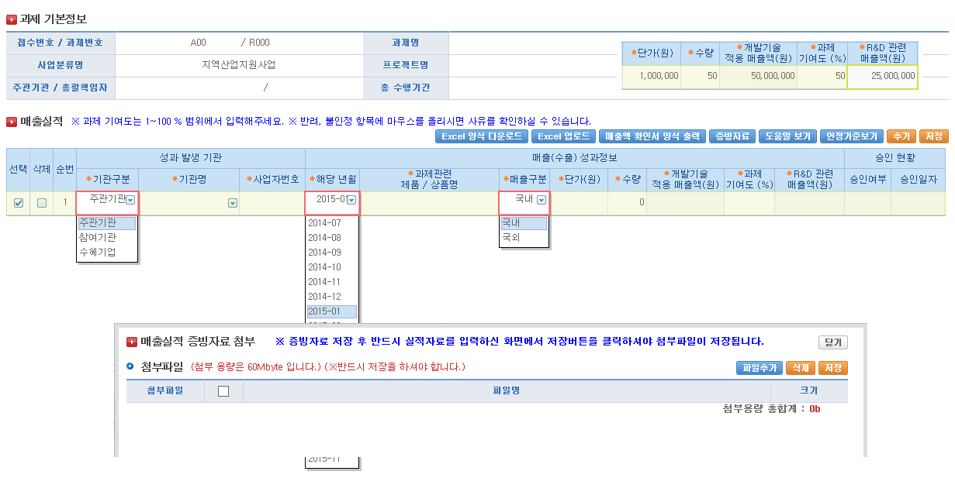
3. 매출실적
RITIS 사용방법
(예시)
(자동계산)

Slide 11
4. 성과현황
RITIS 사용방법

Slide 12
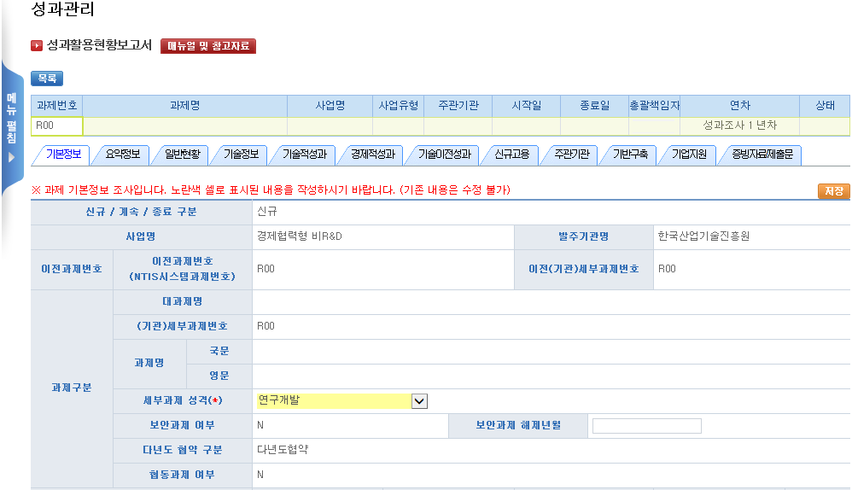
4. 성과현황
RITIS 사용방법

Slide 13
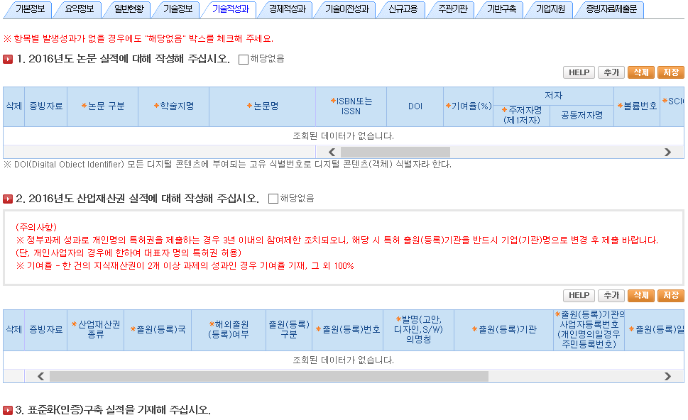
4. 성과현황
RITIS 사용방법

Slide 14
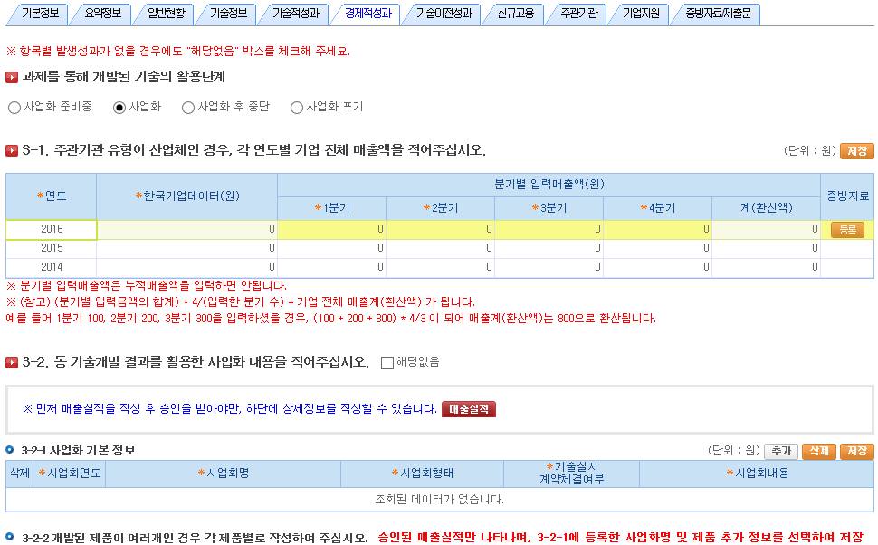
4. 성과현황
RITIS 사용방법

Slide 15
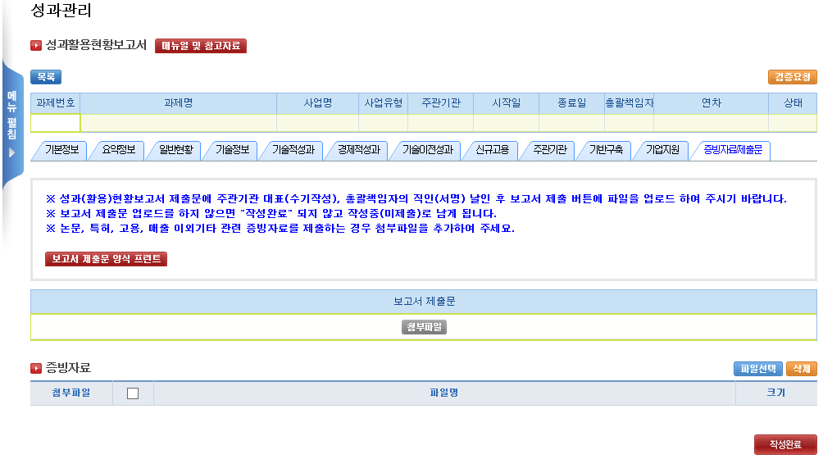
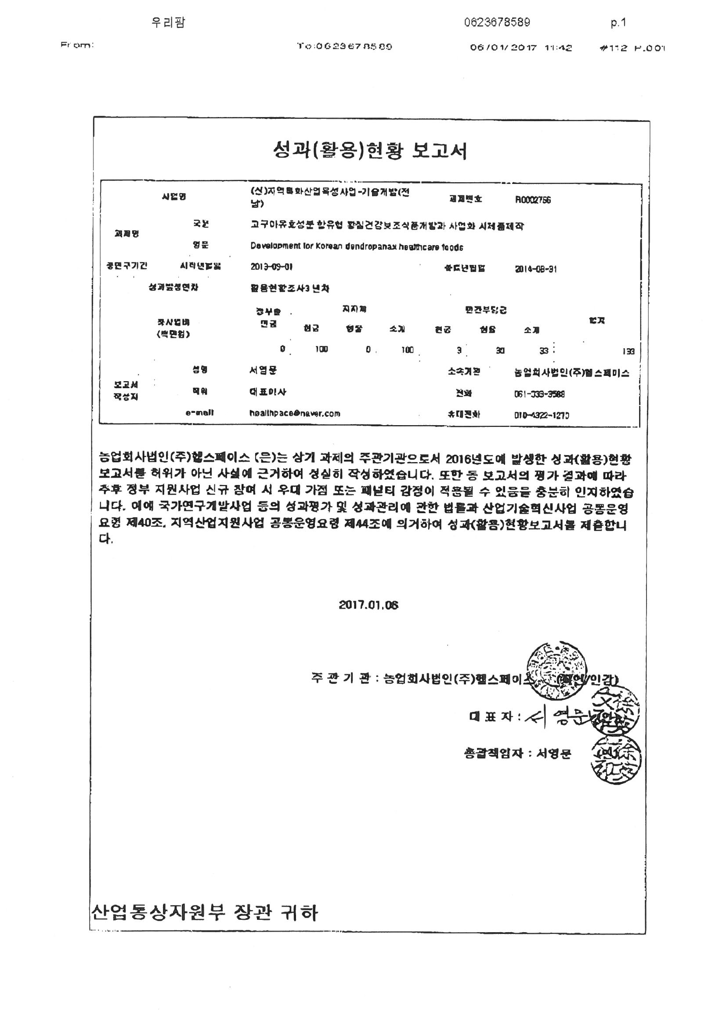
4. 성과현황
RITIS 사용방법
작성완료 후 검증요청까지 진행해야 제출 완료!!!
성과정보 일괄인쇄
검증요청
목록
※ 첨부파일 인쇄 및 날인 후 제출(업로드)

